Slide 1

Session 11
Black Box Testing (5)
Combinatorial Test
chengbaolei@suda.edu.cn

Slide 2
Black Box Testing Techniques
Boundary Value Analysis
Equivalence Partitioning
Decision Table
Cause-Effect Graph
Combinatorial Test

Slide 3
Motivation
因素间的复杂关系
输入输出测试
配置测试
兼容性测试
…
在实际的软件项目中，输入条件多，而每个条件又有多个取值。 ---组合爆炸

Slide 4
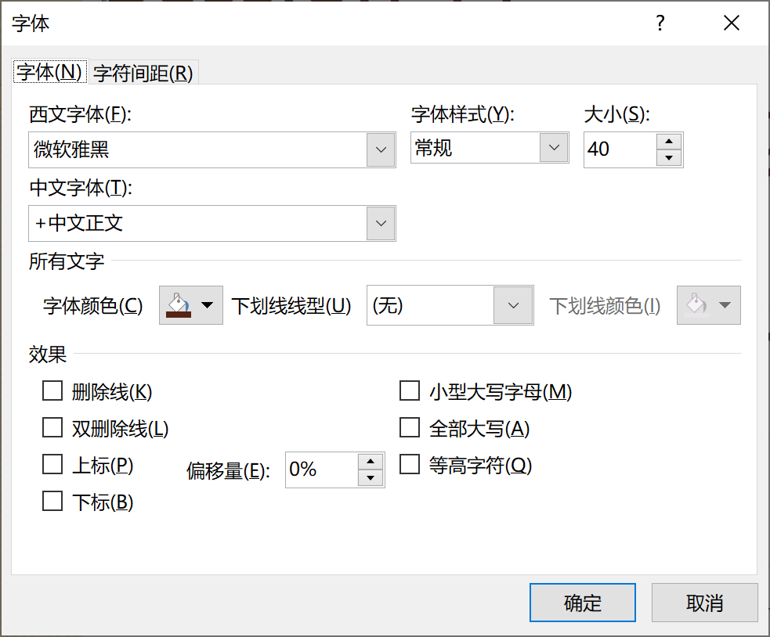
40 字体
4 样式
30 大小
10 颜色
16 下划线
2^7 效果
9.8 X 10^7

Slide 5

int Foo(int a, int b, int c, int d)
{
int result = 0;
//calculating with input a, b, c and d
...
return result;
}

Slide 6
测试用例数量：3×3×3×3=81

Slide 7
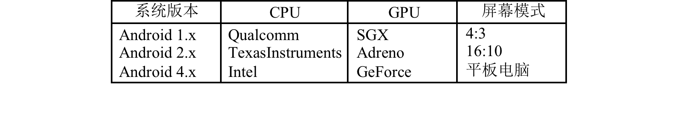

安卓手机硬件“碎片化”问题
Web网站及应用的兼容性问题

Slide 8
打印测试，也需要考虑4个因素，每个因素也有多个选项
打印范围分：全部、当前幻灯片、给定范围
打印内容分：幻灯片、讲义、备注页、大纲视图
打印颜色/灰度分: 彩色、灰度、黑白
打印效果分：幻灯片加框和幻灯片不加框

Slide 9
如何解决组合爆炸问题？
组合测试(Combinatorial Test)：抽样，优化组合
将被测试应用抽象为一个受到多个因素影响的系统，其中每个因素的取值是离散且有限的
正交实验设计
多因素（N- way，N>2）组合测试可以覆盖任意N个因素的所有取值组合，在理论上可以发现由N个因素共同作用引发的缺陷

Slide 10
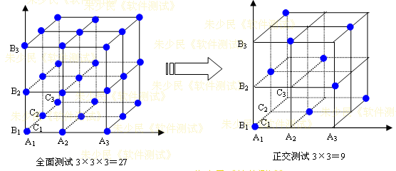
正交实验设计
从大量的数据（测试例）中挑选适量的、有代表性的点（例）,从而合理地安排实验（测试）的一种科学实验设计方法
空间分布均匀

Slide 11
正交实验设计
采用正交设计法设计测试用例主要包括以下步骤：
确定影响因素
确定每个因素的水平
选择正交表
根据确定的因素和水平，选择合适的正交表
如果没有合适的正交表可用或需要的测试用例个数太多，则要对因素和水平进行调整
设计测试用例

Slide 12
示例1
int Foo(int a, int b, int c, int d)
{
int result = 0;
//calculating with input a, b, c and d
...
return result;
}

Slide 13
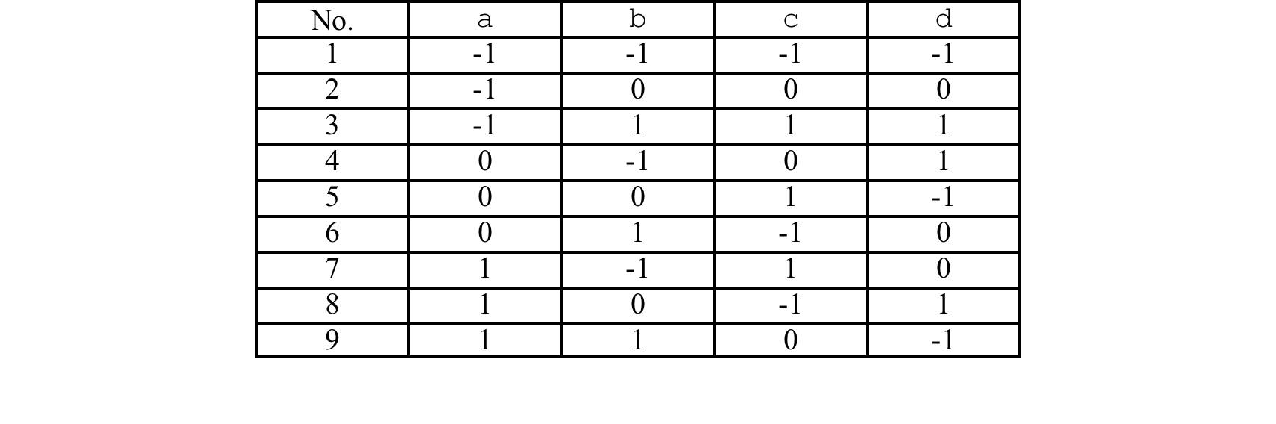
正交表
t=2, λ=1
因子数，即列数
L₉(3⁴)
用例数，即行数
因子的水平数

Slide 14
示例2
为提高某化工产品的转化率，选择了三个有效因素进行条件试验，A=反应温度，B=反应时间，C=用碱量，且
A：80~90度
B：90~150分钟
C：5%~7%
目的：弄清因子A，B，C哪个对转化率是主要的，次要的，从而确定最适合的条件。
在试验范围内选取三个水平：
A：A1=80度，A2=85度，A3=90度
B：B1=90分钟，B2=120分钟，B3=150分钟
C：C1=5%，C2=6%，C3=7%

Slide 15
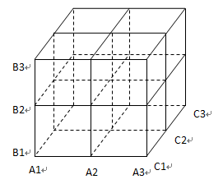
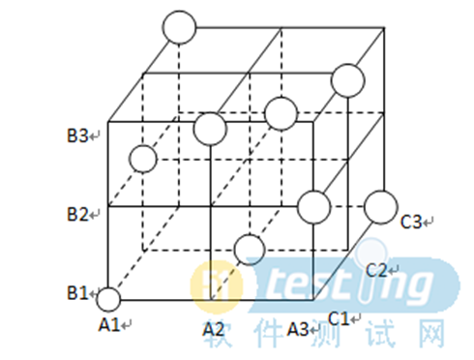
简单对比法
首先固定B、C于B1、C1，使A变化：
B1C1——A1
——A2
——A3（好结果）
若结果A3最好，则固定A于A3，C还是C1，使B变化
依次下去对比
优点：试验次数少，但选择代表性差
全面试验法
优点：对各因子与指标间的关系剖析的比较清楚，但试验次数太多

Slide 16
简单对比法
首先固定B、C于B1、C1，使A变化：
B1C1—A1/A2/A3（假设A3最好）3次
A3C1—B2/B3 （假设B2最好）2次
A3B2—C2/C3 （假设C2最好）2次
优点：试验次数7次，但选择代表性差
全面试验法
优点：对各因子与指标间的关系剖析的比较清楚，但试验次数太多

Slide 17
用正交试验设计法所需的行数是多少？
试验次数（行数）= 求和【各个列数*（水平-1）】+1
示例1，示例2 --相同水平正交表 L₉(3⁴)
示例3：--混合正交表
五个3水平因子及一个2水平因子，则试验次数至少为
5*（3-1）+1*（2-1）+1 = 12
可以选择L18（2*3^7）的正交表

Slide 18
正交试验设计工具
常用正交表查询
http://support.sas.com/techsup/technote/ts723_Designs.txt
SPSS
SAS
正交设计助手

Slide 19
正交表
何为正交表？
任意t个输入变量间
每个t元输入取值组合排列方式齐全而且均衡
出现次数λ相等
优势：
-对组合的覆盖
-空间分布均匀
劣势：
-正交表构造困难
-难以判定存在性

Slide 20
正交表
t=2, λ=1
因子数，即列数
L₉(3⁴)
用例数，即行数
因子的水平数

Slide 21
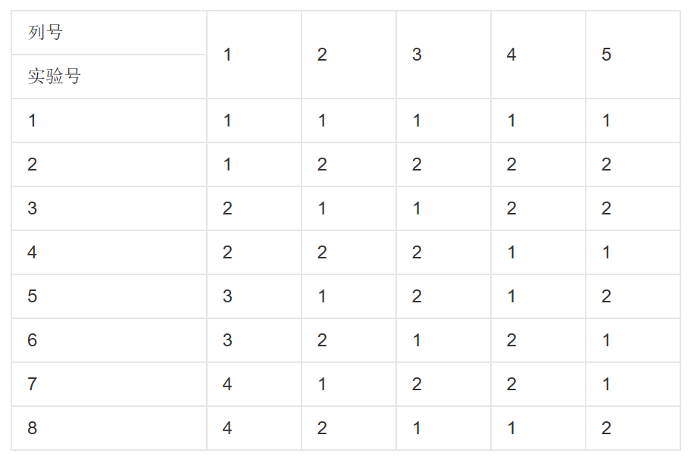
正交表
t=2, λ=1、2
因子数，即列数
L₈（4¹×2⁴）
用例数，即行数
因子的水平数

Slide 22
组合覆盖表
何为组合覆盖表？
任意t个输入变量间
每个t元输入取值组合出现至少一次
优势：
-对组合的覆盖
-空间分布均匀
劣势：
-正交表构造困难
-难以判定存在性
优势：
-覆盖表必然存在
-覆盖表便于构造

Slide 23
组合覆盖表
Input A | Input B | Input C | Input D
A1 A2 | B1 B2 | C1 C2 | D1 D2 D3

Slide 24
组合覆盖表
InputA | InputB | InputC | InputD
A1 | B1 | C1 | D1
A1 | B1 | C2 | D2
A1 | B2 | C1 | D3
A2 | B1 | C2 | D3
A2 | B2 | C1 | D2
A2 | B2 | C2 | D1
强度t=2

Slide 25
组合覆盖表
Input A | Input B | Input C | Input D
A1 | B1 | C1 | D1
A1 | B2 | C2 | D1
A2 | B1 | C2 | D1
A2 | B2 | C1 | D1
A1 | B1 | C2 | D2
A1 | B2 | C1 | D2
A2 | B1 | C1 | D2
A2 | B2 | C2 | D2
A1 | B1 | C1 | D3
A1 | B2 | C2 | D3
A2 | B1 | C2 | D3
A2 | B2 | C1 | D3
强度t=3

Slide 26
组合测试
两因素组合测试（也称配对测试、全对偶测试）
测试集可以覆盖任意两个变量的所有取值组合。在理论上，可以暴露所有由两个变量共同作用而引发的缺陷。
多因素（t-way，t>2）
测试集可以覆盖任意t个变量的所有取值组合。在理论上，可以发现所有t个因素共同作用引发的缺陷。
基于选择的覆盖
选出一个基础的组合，且基础组合中包含每个参数的基础值，建议选择最常用的有效值作为基础值。
基于基础组合，每次只改变一个参数值，来生成新的组合用例。

Slide 27
Pair-wise
成对组合（Pair-Wise），又称两两组合、对对组合，它是将所有因素的水平按照两两组合的原则而产生的。
Mandl于1985年在测试Ada编译程序时提出的。
Pairwise基于如下2个假设：
每一个维度都是正交的，即每一个维度互相都没有交集。
根据数学统计分析，73%的缺陷（单因子是35%，双因子是38%）是由单因子或2个因子相互作用产生的。19%的缺陷是由3个因子相互作用产生的。

Slide 28
示例
假设有3个维度，每个维度有几个因子。如下：
浏览器：M，O，P
操作平台：W(windows)，L(linux)，i(ios)
语言：C(Chinese)，E(English)
使用pairwise算法，有多少个测试case？具体是什么case？

Slide 29
示例
全覆盖需要 3*3*2=18个测试case
M W C | M W E | M L C | M L E | M I C | M I E
O W C | O W E | O LC | O L E | O I C | O I E
P W C | P W E | P L C | P L E | P I C | P I E
P I E，两两组合是 PI ，PE ，IE。PI在17号，PE在16号，IE在12号出现过。以此类推，最终剩下的如下：
1，MWC 4，MLE 6，MIE
7，OWE 9，OLC 11，OIC
14，PWE 15，PLC 17，PIC

Slide 30
示例
2, MWE 4, MLE 5, MIC
8, OWE 10, OLE 11, OIC
13, PWC 15, PLC 18, PIE
M W C | M W E | M L C | M L E | M I C | M I E
O W C | O W E | O LC | O L E | O I C | O I E
P W C | P W E | P L C | P L E | P I C | P I E
从1号开始优化，最终剩下？

Slide 31
组合测试中的一些问题
默认取值问题
约束问题

Slide 32
组合测试中的默认取值问题

Slide 33
案例1

Slide 34
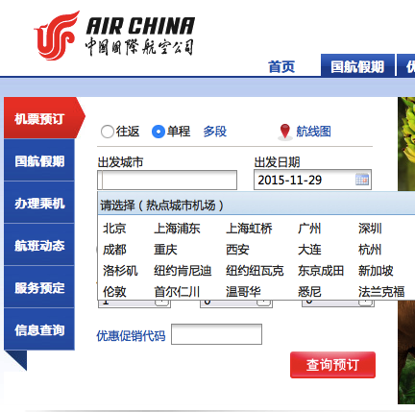
案例2

Slide 35
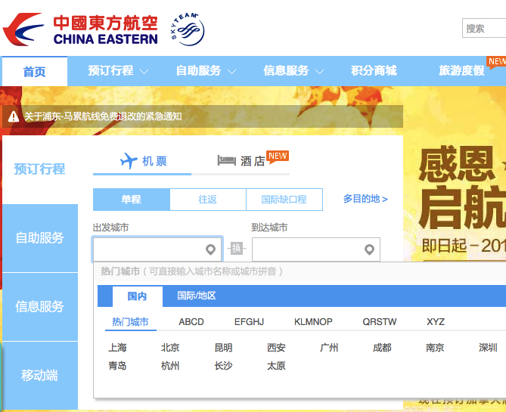
案例2

Slide 36
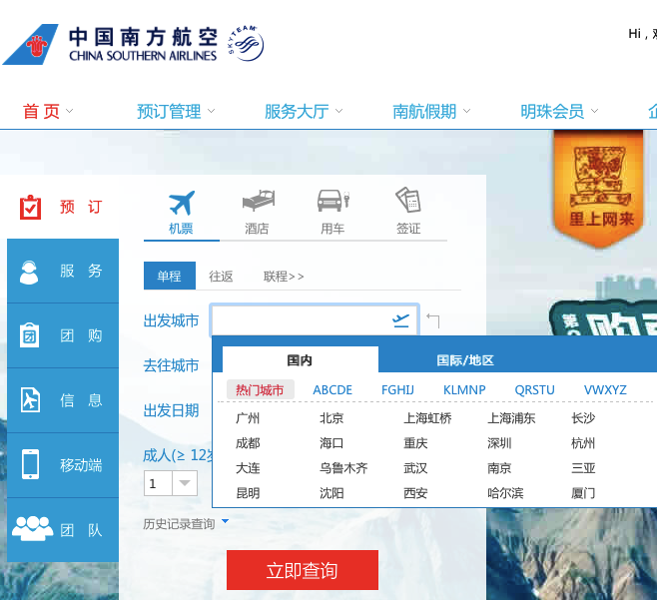
案例2

Slide 37
Base Choice
基于选择的覆盖
选出一个基础的组合，且基础组合中包含每个参数的基础值，建议选择最常用的有效值作为基础值。
基于基础组合，每次只改变一个参数值，来生成新的组合用例。
Input A | Input B | Input C | Input D
A1 A2 | B1 B2 | C1 C2 | D1 D2 D3
测试用例集
Input A | Input B | Input C | Input D
A1 | B2 | C2 | D3
A2 | B2 | C2 | D3
A1 | B1 | C2 | D3
A1 | B2 | C1 | D3
A1 | B2 | C2 | D1
A1 | B2 | C2 | D2
每个变量均有一个基本/默认选项
Input A | Input B | Input C | Input D
A1 | B2 | C2 | D3
测试用例数量？

Slide 38
Multiple Base Choice
Input A | Input B | Input C | Input D
A1 A2 | B1 B2 | C1 C2 | D1 D2 D3
某些变量有多个基本/默认选项
Input A | Input B | Input C | Input D
A1 | B2 | C2 | D1 D3

Slide 39
Input A | Input B | Input C | Input D
A1 | B2 | C2 | D1 D3
Input A | Input B | Input C | Input D
A1 | B2 | C2 | D1
A2 | B2 | C2 | D1
A1 | B1 | C2 | D1
A1 | B2 | C1 | D1
A1 | B2 | C2 | D2
A1 | B2 | C2 | D3
A1 | B2 | C2 | D3
A2 | B2 | C2 | D3
A1 | B1 | C2 | D3
A1 | B2 | C1 | D3
A1 | B2 | C2 | D1
A1 | B2 | C2 | D2

Slide 40
组合测试中的约束问题

Slide 41
组合测试中的两种约束问题
强制约束：取值组合为非法
非强制约束：取值组合无需覆盖

Slide 42
Bool Fun(bool a ,bool b, bool c, bool d,
bool e, bool f, bool g, bool h)
{
if (a && !b)
return false;
return (a&&c||b&&d)&&e&&(f&&g||!f&&h);
}
强制约束a=true b=false

Slide 43
Bool Fun(bool a ,bool b, bool c, bool d,
bool e, bool f, bool g, bool h)
{
a = true;
b = false;
return (a&&c||b&&d)&&e&&(f&&g||!f&&h);
}
非强制约束a=true b=false

Slide 44
如何处理非强制约束问题？
1 直接忽略
2 算法预处理

Slide 45
如何处理强制约束问题？

Slide 46
合并输入变量
Input A | Input B | Input C | Input D
A1 A2 | B1 B2 | C1 C2 | D1 D2 D3
(Input A Input B) | Input C | Input D
(A1 B1) (A2 B1) (A2 B2) | C1 C2 | D1 D2 D3
Constraint
Input A | Input B | Input C | Input D
A1 | B2

Slide 47
重构输入区域
Input A | Input B | Input C | Input D
A1 A2 | B1 B2 | C1 C2 | D1 D2 D3
Input A | Input B | Input C | Input D
A1 | B1 | C1 C2 | D1 D2 D3
Constraint
Input A | Input B | Input C | Input D
A1 | B2
Input A | Input B | Input C | Input D
A2 | B1 B2 | C1 C2 | D1 D2 D3

Slide 48
修改测试用例
Input A | Input B | Input C | Input D
A1 A2 | B1 B2 | C1 C2 | D1 D2 D3
(A1, B2, C1, D1)
(-, B2, C1, D1) (A1, -, C1, D1)
(A2, B2, C1, D1) (A1, B1, C1, D1)
Constraint
Input A | Input B | Input C | Input D
A1 | B2

Slide 49
Pairwise小结
Pairwise VS. 单因素
Pairwise能够覆盖到两个维度的组合，能适当减少遗漏的测试。
Pairwise VS. 全覆盖设计法 VS.正交表法
全覆盖设计法测试case太多，投入的成本太大。
正交表法是对组合的等概率覆盖，构造困难。
Pairwise较之全覆盖设计法，减少了测试用例。较之正交表法，构造相对简单，提高了测试效率。

Slide 50
Pairwise程序
微软的PICT
ReduceArray
SmartDesgin
http://www.pairwise.org./tools.asp

Slide 51
Black Box Testing Techniques
Boundary Value Analysis
Equivalence Partitioning
Decision Table
Cause-Effect Graph
Combinatorial Test
基于输入/输出域的方法
基于组合及其优化的方法

